Slide 1
Estrutura Organizacional x Contábil
PGE
Horácio Vasconcellos

Slide 2
Estrutura Organizacional
Estrutura organizacional é o instrumento administrativo resultante da identificação, análise, ordenação e agrupamento das atividades e dos recursos das empresas, incluindo o estabelecimento dos níveis de alçada e dos processos decisórios, visando ao alcance dos objetivos estabelecidos pelos planejamentos das empresas”. (OLIVEIRA, 2006).
Presidência
Presi
Assessoria
Asses
Diretoria Tecnologia
Ditec
Diretoria de Operações
Didop
Diretoria de Serviços de InfraEstrutura Bancária
Disib
Diretoria de Novos Negócios
Dineg
Diretoria Financeira
Difis
Desenvolvimento de mainFrame

Slide 3
Estrutura Organizacional - Tipos
Funcional - é estruturada por função da empresa. Ex: Departamento de Produção, Departamento Financeiro, Departamento de Marketing etc.
Territorial - é usada quando a empresa é dispersa. Ex: região norte, região sul etc.
Produtos/Serviços – quando a empresa tem várias linhas de produtos. Ex: têxtil, farmacêutico, químico etc.
Clientes - por tipo de cliente. Ex: feminino, infantil etc.
Processos - etapas de um processo. Ex: em uma indústria, tem os setores de corte, montagem, estamparia etc.
Projetos - a alocação de pessoas e recursos é temporária. Quando acaba um projeto, a equipe muda para outro. Ex: uma construtora tem várias obras. Quando acaba uma construção, o pessoal e os equipamentos vão para outra obra.
Matricial - a equipe trabalha para dois comandos simultaneamente. Ex: em uma fábrica, a equipe de manutenção recebe ordens da gerência de manutenção e também da gerência de produção.
Mista - mistura os vários tipos de estruturas para se adaptar à realidade.

Slide 4
Estrutura Organizacional – C.R.
A contabilidade por Área de Responsabilidade é uma das técnicas, desenvolvidas para controlar, os resultados de uma instituição, baseado na responsabilidade atribuída pela Estrutura Organizacional.
Desta forma, a contabilidade passa a ter, também, um foco extremamente gerencial, ou seja, gerar as informações que atendam a gerencia e a gestão no processo de tomada de decisão.
Centro de Responsabilidade: É simplesmente uma unidade de organização chefiada por uma pessoa responsável. O centro é responsável pelo desempenho de alguma função, que é seu produto, território, cliente e pela aplicação de recursos, ou insumos, tão eficiente quanto possível no desempenho dessa função.

Slide 5
Estrutura Organizacional – C.R.
Alguns Problemas:
Mudanças das Estruturas Organizacionais afetam a Escrituração Contábil;
Inúmeros Centros de Responsabilidade (900), quando apenas 332 sendo utilizados;
Trabalho da Estrutura Organizacional (Organização e Local) com a Contabilidade (Centro de Custo);

Slide 6
Estrutura Organizacional – C.R.
Chegou-se ao consenso que estaríamos com a seguinte definição:
Centro de Responsabilidade: Definida pela GPO e constante do Organograma da Instituição;
SubCentro de Responsabilidade: Definida pelo Gestor do Centro de Reponsabilidade, com o objetivo de serem:
Centro de Custos Administrativo: São os setores que executam atividades de caráter gerencial ou administrativo da empresa.
Centro de Custos Produtivo: São aqueles setores da empresa onde se processa a fabricação dos produtos ou serviços.

Slide 7
eBusiness x People
Definição |  | eBusiness Suite | PeopleSoftware
COBRA OU | BBTS | Operation Units | ID_SETS
COBRA BG | Diretores | Business Group (Filial) | Unidades de Negócio
CR | GE | People Group | Empresa
CR | Greg | Organização | Departamento
CR | Gdiv | Organização | Estabelecimento
SCR | Gsetor/Nucleo | Local | Local
Ficou consolidado que será:
ID_Sets: BBTS
BG: Será uma única;
PeopleGroup = Empresa = Diretoria
Departamento = Gerencia Executiva
Estabelecimento = Gerencia Regionais/Divisão
Local = Setor/Nucleo/Centros (Equipe)

Slide 8
Estrutura Organizacional
Peoplesoft | Conceito | Resultado
ID SET | “Gerenciador da estrutura” | BBTS
Empresa | Companhia/ Unidade Operacional | 001- BBTS
Unidade de Negócio | Ramo de atividade/Agregador de Localização | BBTS
Departamento | Centro de Responsabilidade/ Organização estrutural | Presidência/diretoria, gerências/divisões/ regionais, etc
Estabelecimento | Possuem CNPJ | 3301- BBTS ( filiais/ Org. de inventário)
Locais | Espaço físico | Sede BBTS (Endereço das filiais/locação do LAT’S)

Slide 9
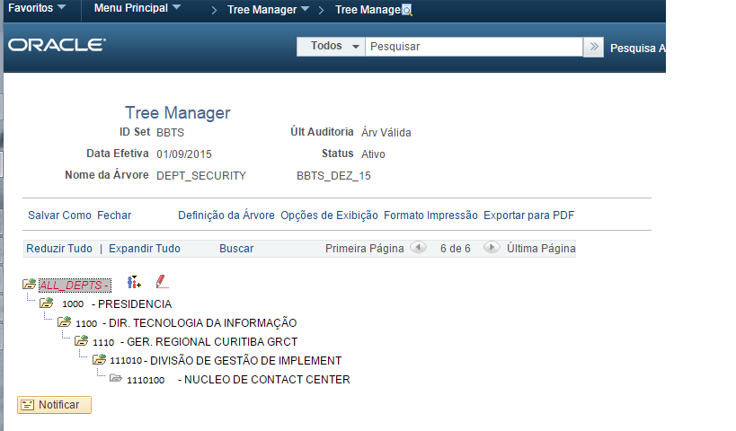
Organização Estrutural- Pessoas- Departamentos

Slide 10
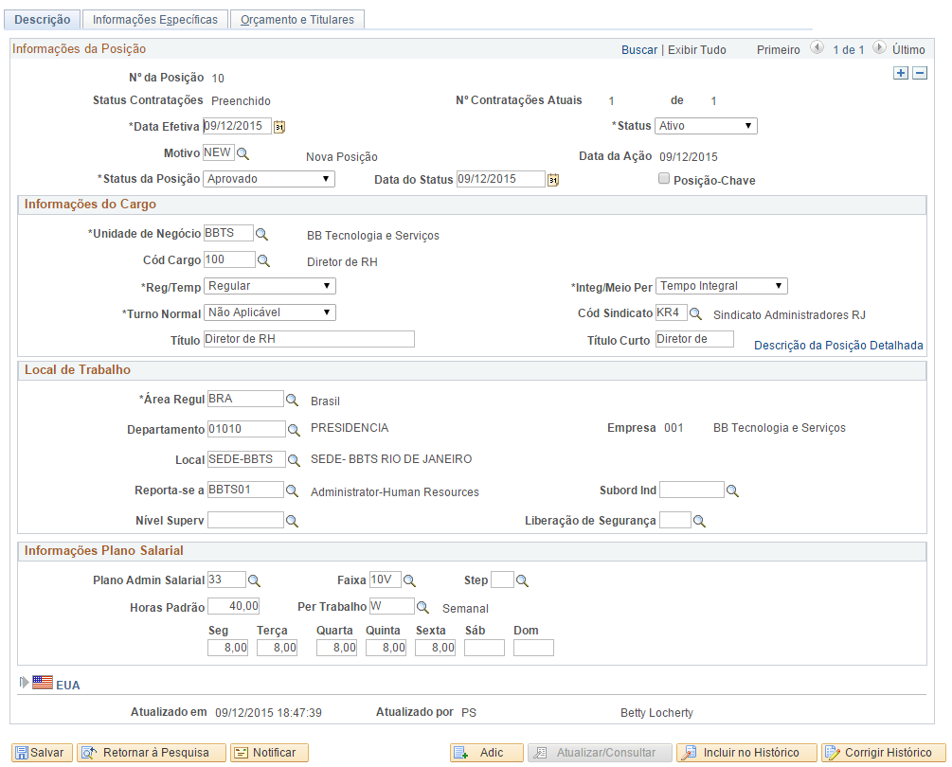
Gerenciamento de Posições

Slide 11
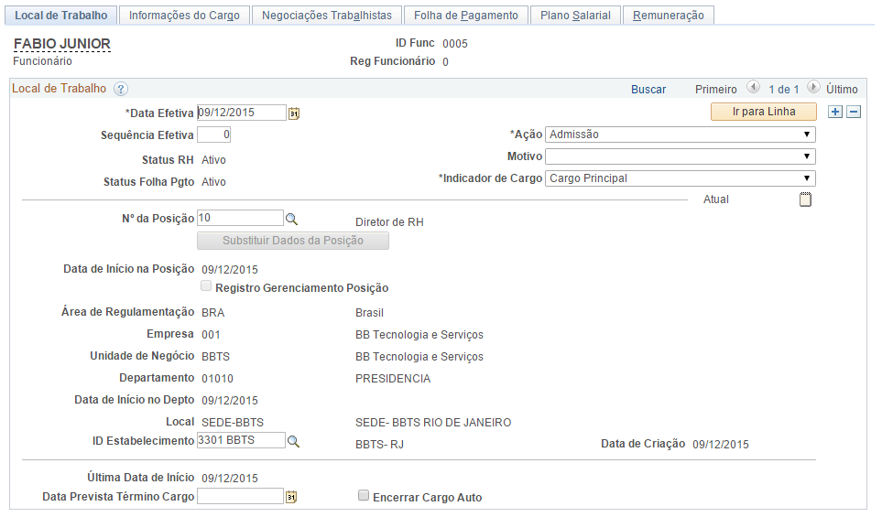
Relacionamento Organizacional

Slide 12
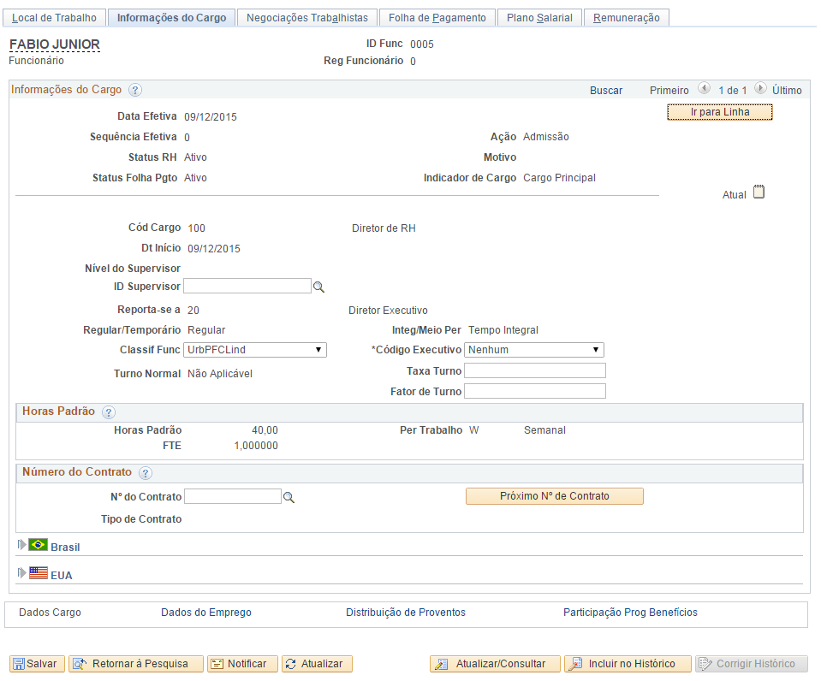
Reporta-se

Slide 13
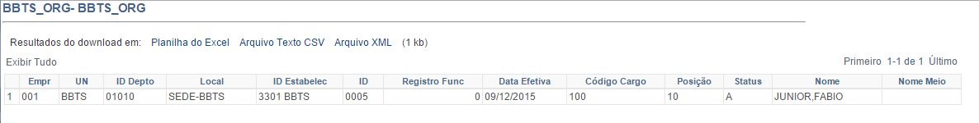
Relatórios

Slide 14
Muito Obrigado
PGE
pge@bbtecno.com.br
Tel.: +55 21 99765-2736
+55 21 2101-8521

